Slide 1






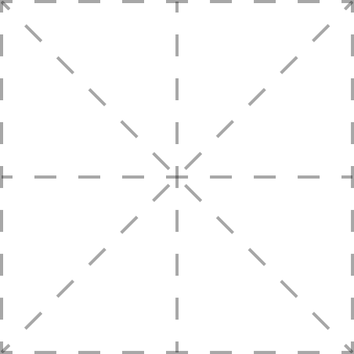



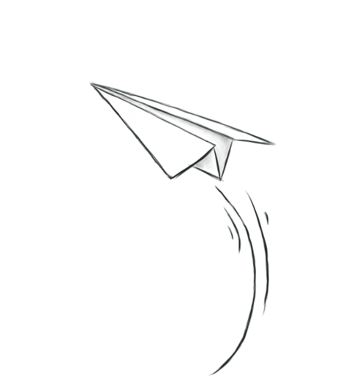









小学科学苏教版
cí
tiě
de
cí
lì
磁
铁
的
磁
力
二年级下册 第二单元 玩磁铁

Slide 2

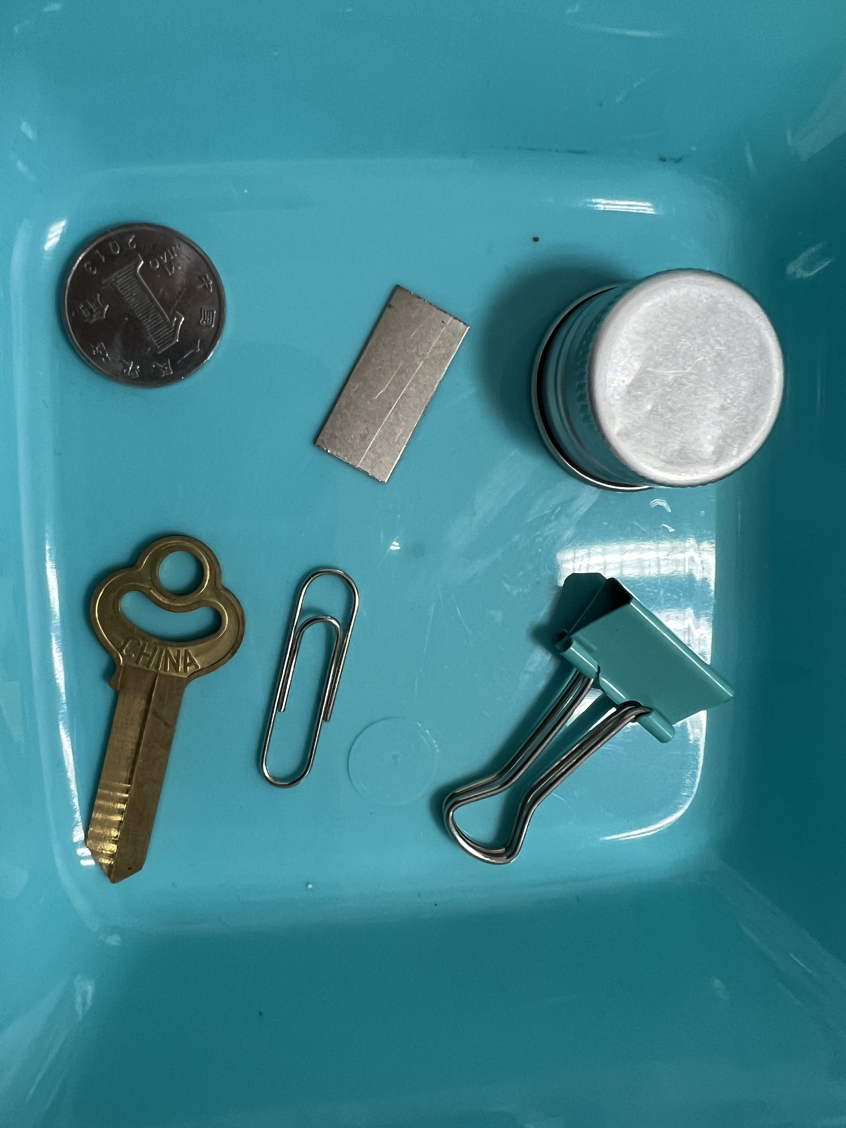
xià liè wù tǐ nǎ xiē néng bèi cí tiě xī qǐ lái
下列物体哪些能被磁铁吸起来？
猜一猜，试一试！
cāi yi cāi shì yi shì

Slide 3
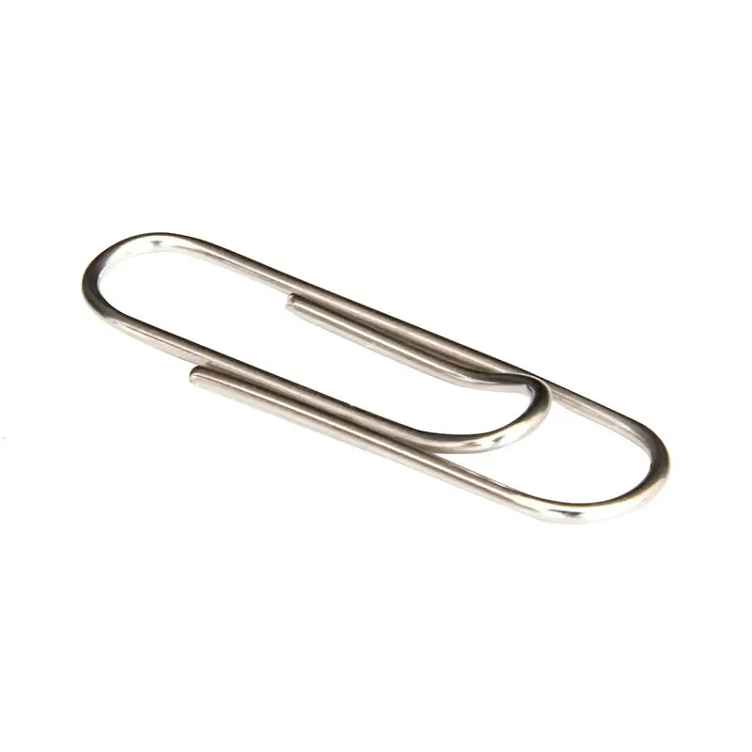
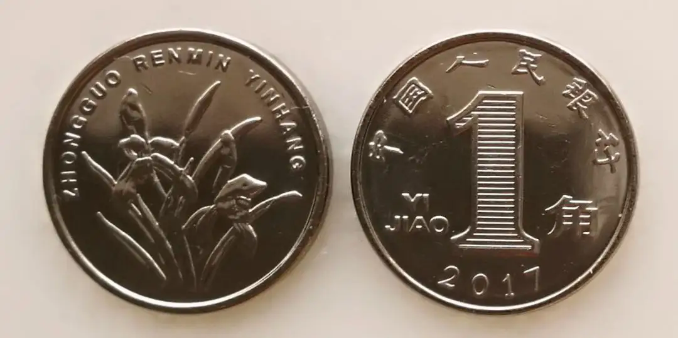
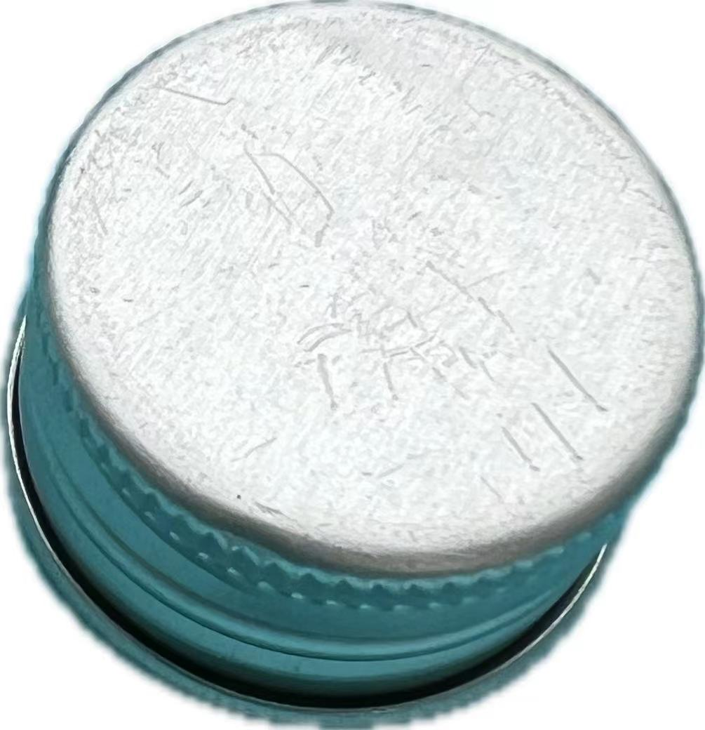
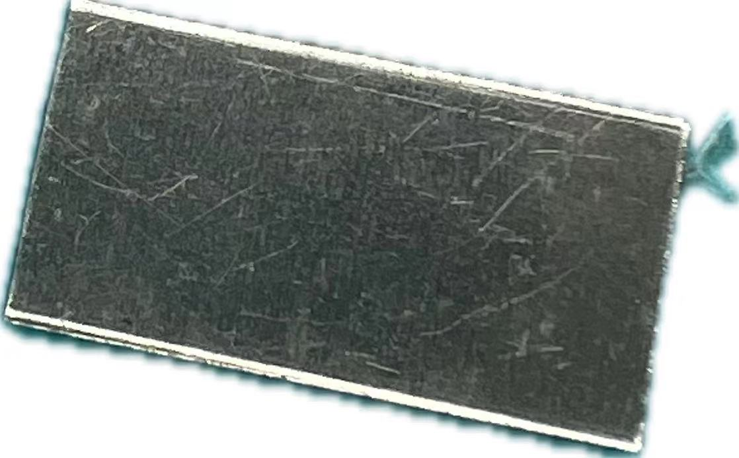
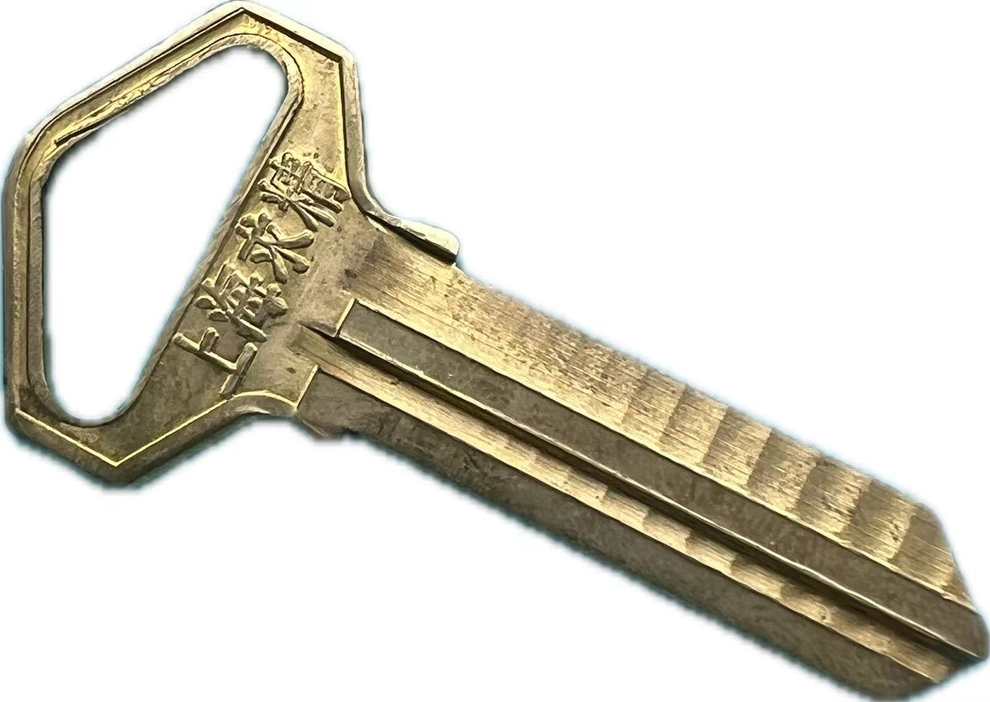
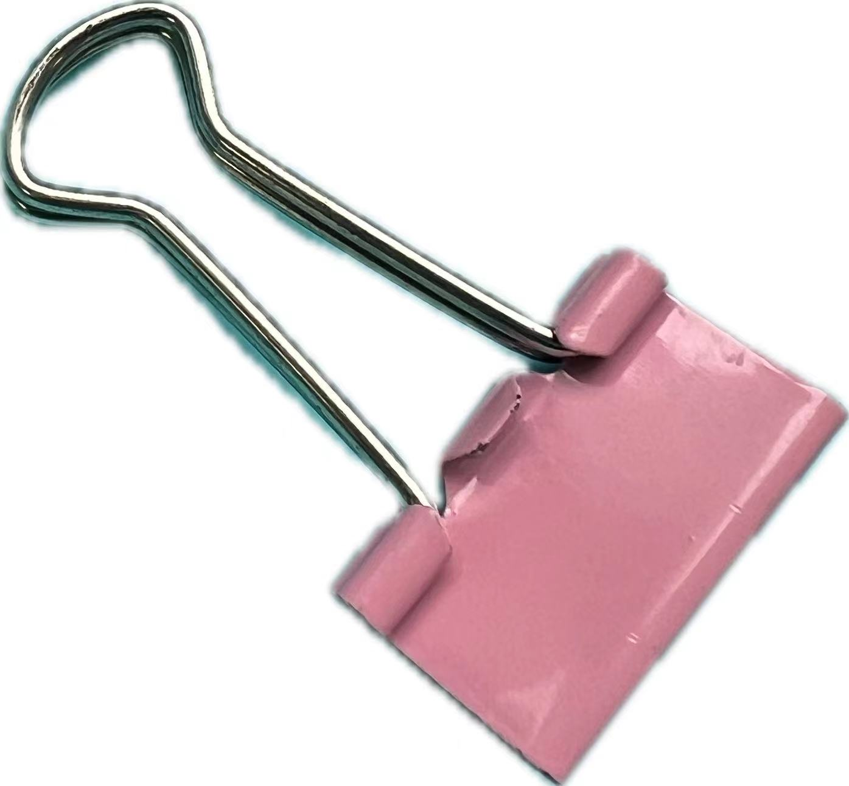
预 测
结 果
√
√
×
√
×
√
实验要求：
（1）吸：按照顺序用磁铁一个一个吸
（2）记：每吸完一个物品及时记录结果
（3）理：材料放进托盘送回原处
（4）思：思考可以被磁铁吸引的物体有什么共同点

Slide 4
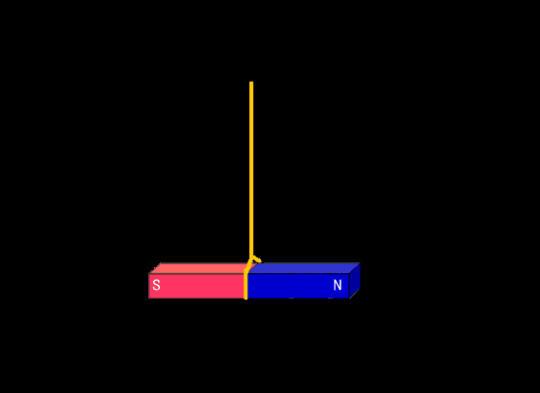

cí tiě néng xī tiě hé niè
磁铁能吸铁和镍！

Slide 5
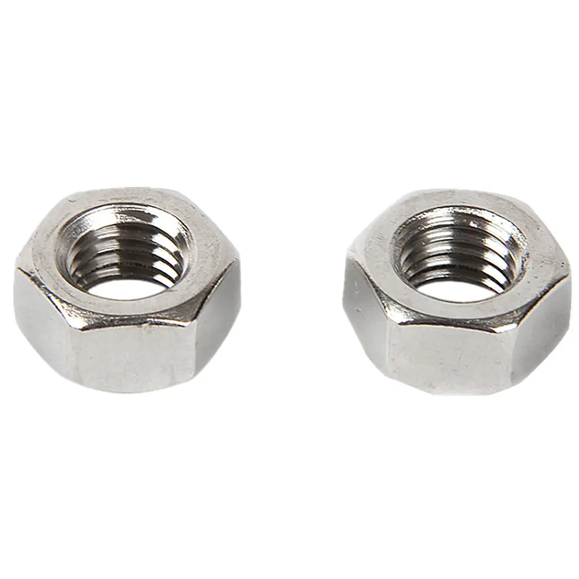
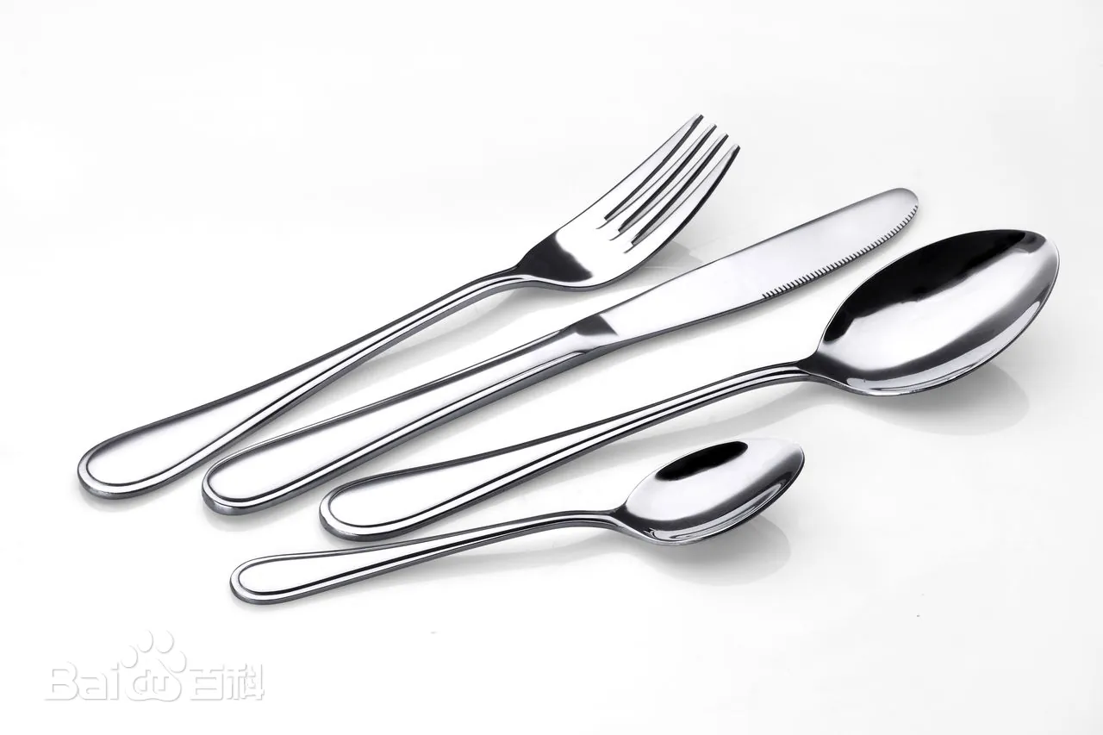
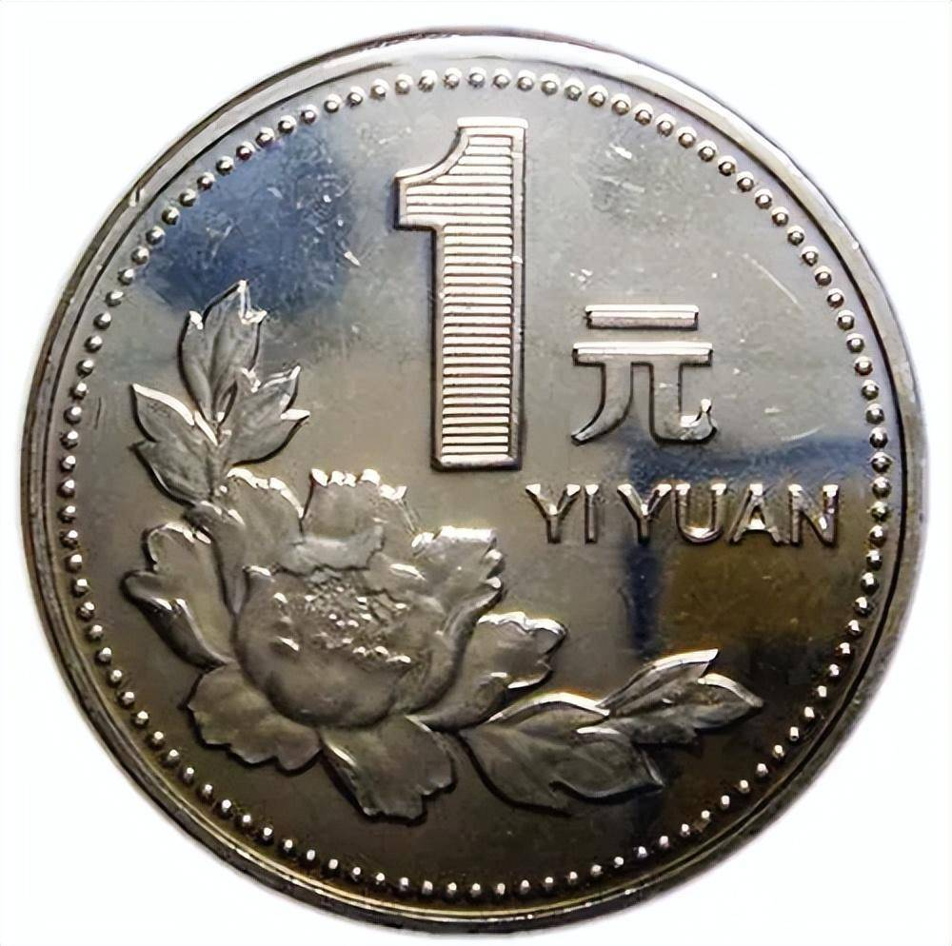

Slide 6
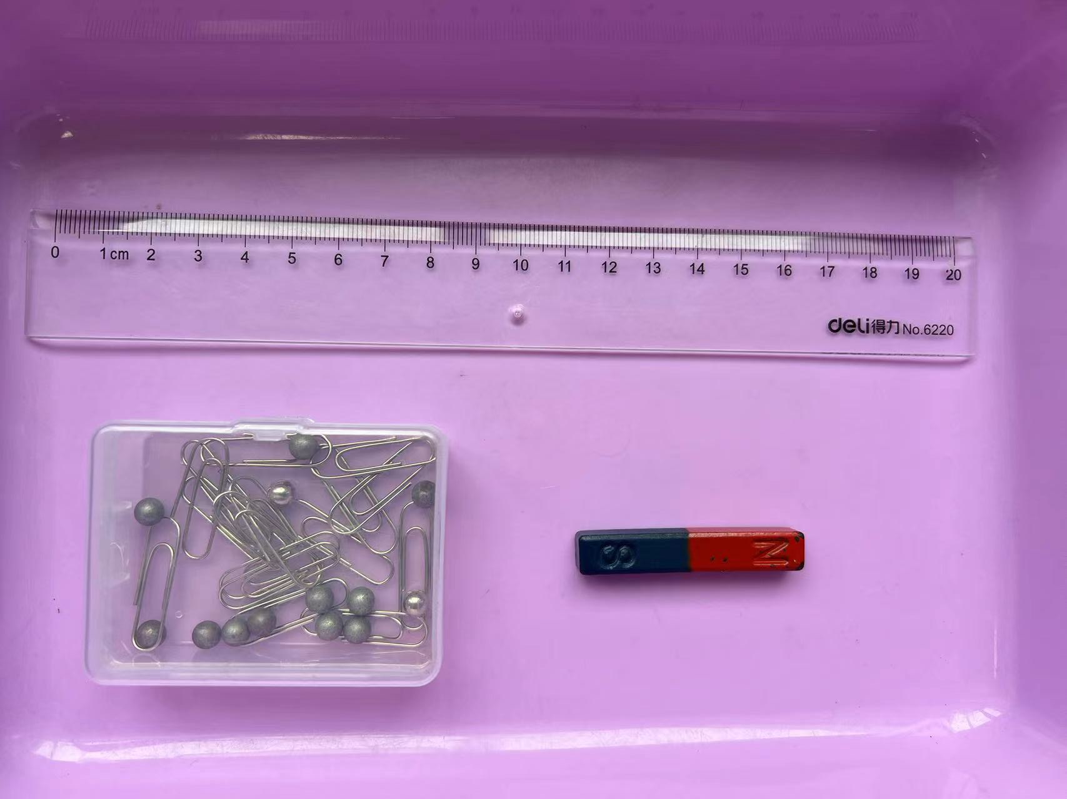
wán cí tiě
玩磁铁
给你提供一块磁铁、一把直尺、几个回形针和小铁珠，你打算怎么玩磁铁？

Slide 7
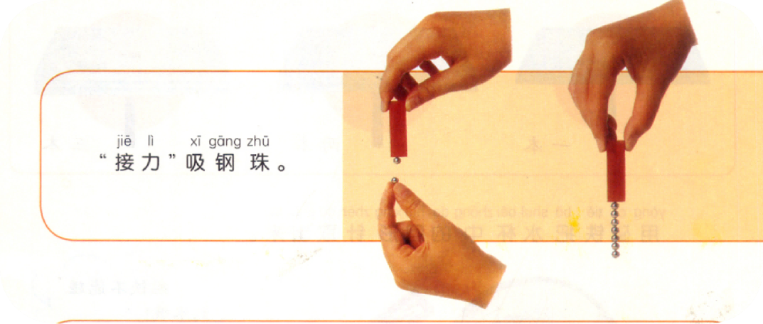
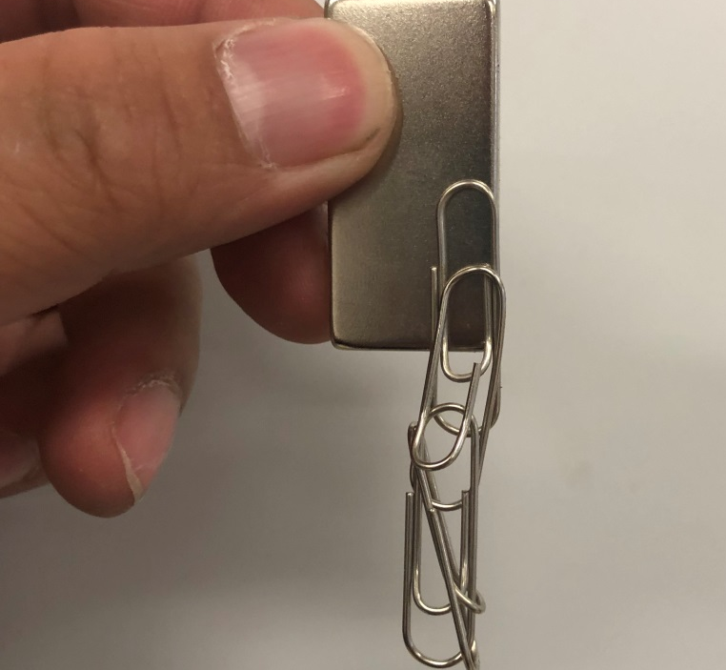
能传递吸铁、镍

Slide 8
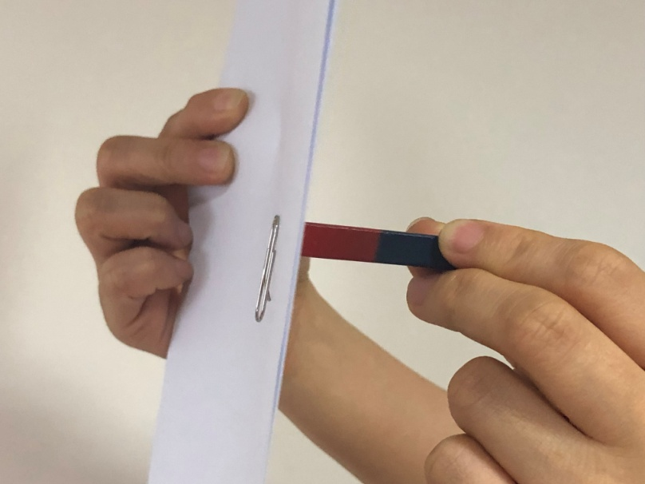
能隔物吸铁、镍

Slide 9
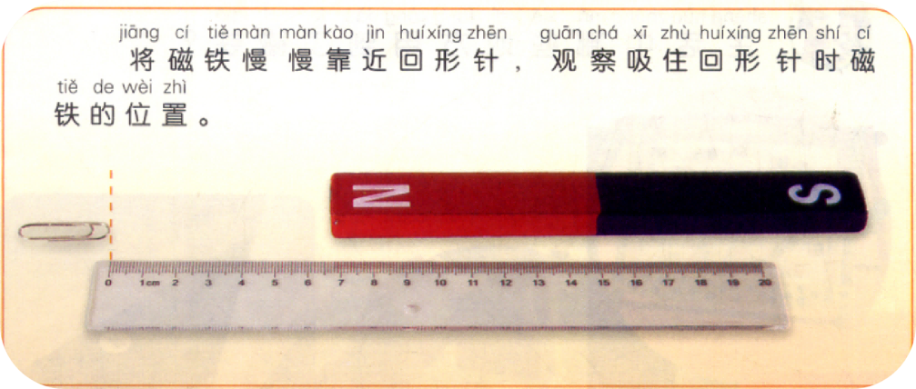
能隔空吸铁、镍

Slide 10
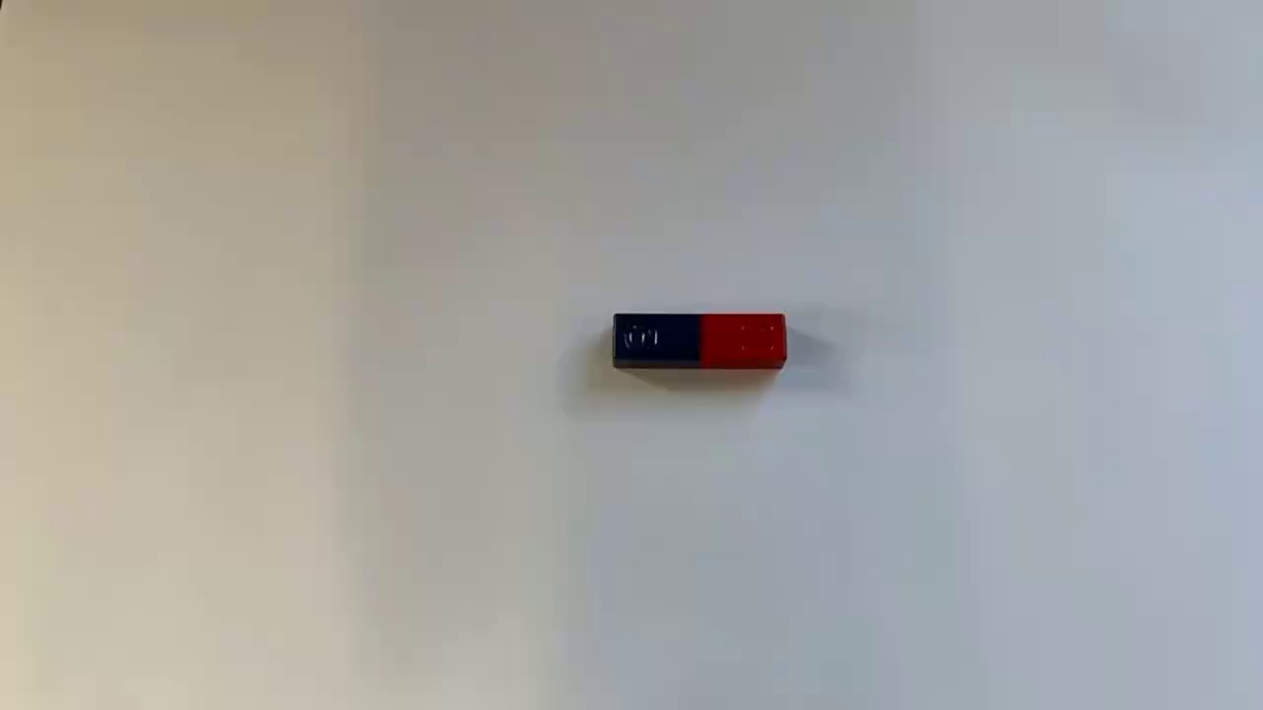







Slide 11

磁铁在生活中有哪些应用呢？一起来讨论吧！
cí tiě zài sheng huó zhōng yǒu nǎ xiē yìng yòng ne yī
qǐ lái tǎo lùn ba

Slide 12
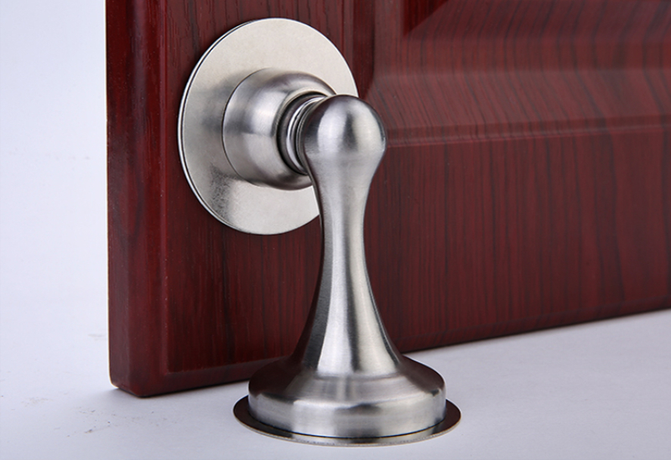
shēng huó zhōng nǎ xiē dì fang yòng dào le cí tiě
生活中哪些地方用到了磁铁？
cí xìng mén xī
磁 性 门 吸

Slide 13
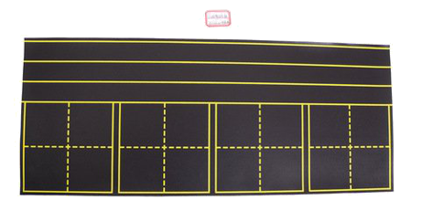
shēng huó zhōng nǎ xiē dì fang yòng dào le cí tiě
生活中哪些地方用到了磁铁？
cí xìng bǎn tiē
磁 性 板 贴

Slide 14
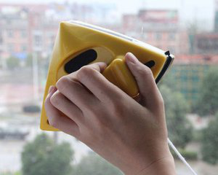
shēng huó zhōng nǎ xiē dì fang yòng dào le cí tiě
生活中哪些地方用到了磁铁？
cā bō li qì
擦 玻 璃 器

Slide 15
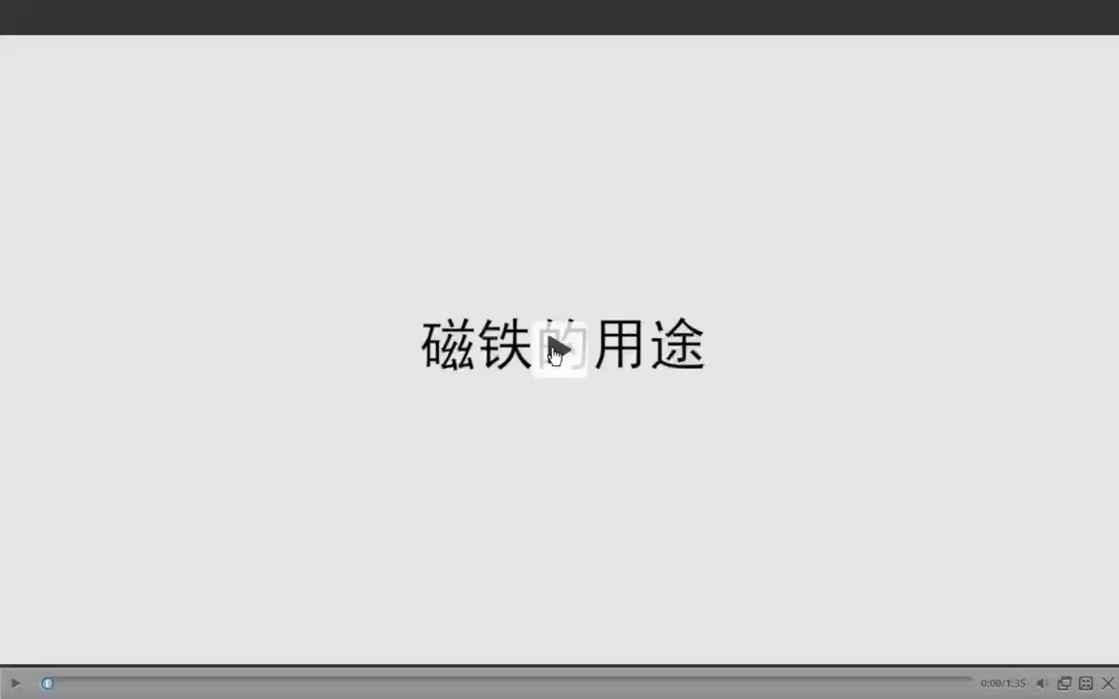

Slide 16
cí tiě de zuò yòng kě zhēn dà
磁铁的作用可真大！

